Slide 1
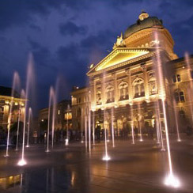
Fall Nummer 29
34. SVK-Jahrestagung
Hotel Bellevue Palace, Bern

Slide 2
Fall Nummer 29
A.B., ♂, *1.12.2007
Hilflose Zähne mit Hypoplasien

Slide 3
Anamnese / Untersuchung
Mutter beunruhigt wegen braunen Flecken auf den Zähnen
Anamnestisch unauffällig, Patient ist vollkommen gesund.
Familien-Anamnese ergab Häufung von hypoplastischen Zähnen (beide Geschwister, Vater)
Ein Fall von Nichtanlagen (Vater, UK 5er) ist ebenfalls bekannt
Erstuntersuchung am 17.4.2016
Frontzähne mit Befunden
Molaren mit Befunden
Weitere Befunde
Und noch mehr Befunde

Slide 4
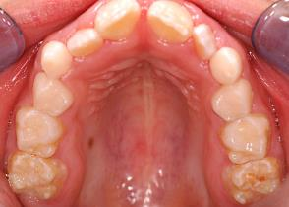
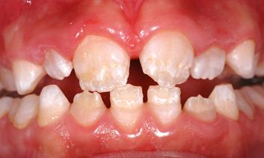
Bilder I
Okklusalansicht
Frontalansicht
Oberkiefer
OK und UK

Slide 5
Bilder II

Slide 6
Therapie / Verlauf
Therapie I
Therapie II
Therapie III
Verlaufsbeschreibung I
Verlaufsbeschreibung II
Verlaufsbeschreibung III

Slide 7
Bilder III

Slide 8
Bilder IV

Slide 9
Outcome / Zusammenfassung
Outcome I
Outcome II
Outcome III
Beschreibung Resultat I
Beschreibung Resultat II
Beschreibung Resultat III
Würdigung Resultat

